Slide 1

전후 일본의 젊은 세대의 문화의 특징은 어떠한가?
21901925 일본어일본학과
이형진

Slide 2
목차
단카이세대란?
단카이세대의 특징
사토리세대란?
사토리세대의 특징, 유토리 세대
관련 영상

Slide 3

일본의 단카이 세대란?
일본의 베이비 붐 세대를 일컫는 말
2차 세계대전 이후 출생률이 급격히 상승했던 시기인 1947년에서 1949년까지 3년 사이에 태어난 사람을 말함
더 넓은 의미로는 1945년~54년(쇼와 20년대)에 출생한 사람을 총칭함

Slide 4
단카이 세대 특징
거의 모두가 고용노동자 즉 샐러리맨이 되는 세대. 단카이 남성의 진학률은 1947년생의 경우 교교 진학률이 67% 대학 진학률이 약 20%로 중졸의 30% 정도 고졸의 50% 정도가 취업
자신의 벌이만으로 생활이 가능한 경제적 자립을 원했음, 일하지 않으면 전업주부가 될 수 있는 가정이라는 것은 꿈
일하기 시작하는 시점부터 회사인간이 되기 쉬운 환경에 있었던 최초의 세대였다고 함.

Slide 5
단카이 세대의 특징
자신들의 감정을 있는 그대로 표현
장발에 청바지 패션에, 미국의 TV 코미디를 즐기고 기타를 치며 밥 딜런, 비틀즈, 롤링스톤의 음악에 심취함
이러한 것은 이전 세대의 심미감이나 유머 감각과는 전혀 동떨어진 것이었으며 그들에게는 이해하기도 어려운 현상.
그들은 또한 대부분 농촌의 고향을 떠나 도시에 이주해 와서 핵가족을 형성하는 세대이기도 함

Slide 6
단카이 세대의 특징
단카이 세대란 그들 자신이 전후(戰後)에 형성된 신세대였음을 알 수 있음
그들은 2차대전 후 미국의 영향 아래 발달한 새로운 정치경제의 체제 안에서 성장함
교육 개혁을 통해 만들어진 새로운 학교에서 교육을 받고, 권위주의 원리에 지배되던 그 이전의 세대와는 다른 표현의 양식을 발달시킴

Slide 7

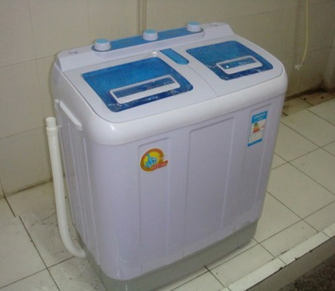
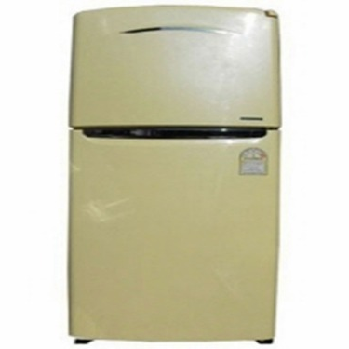

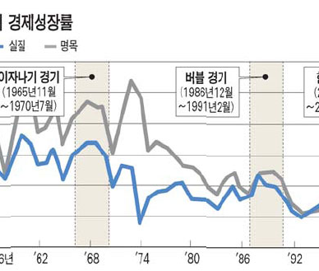
단카이 세대의 특징
일본에 대중적 소비사회가 형성되던 고도경제 성장기에 학령기를 지낸 세대
1950년대 말부터 60년대에 이르는 시기에는 3종의 신기(神器)라고 불리던 기본적인 가전제품, 즉 세탁기, 냉장고, 청소기의 보급이 크게 확대됨

Slide 8

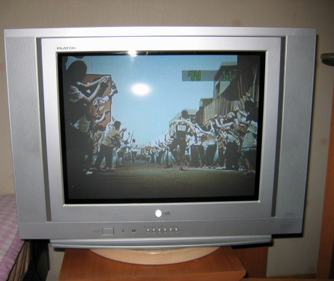
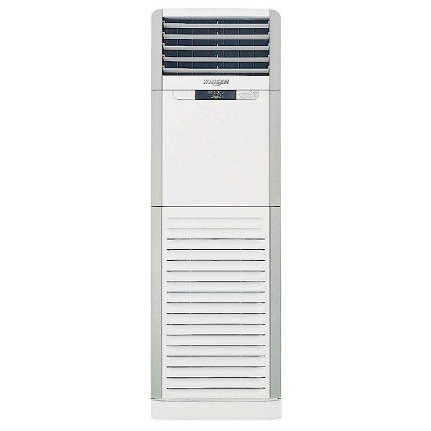
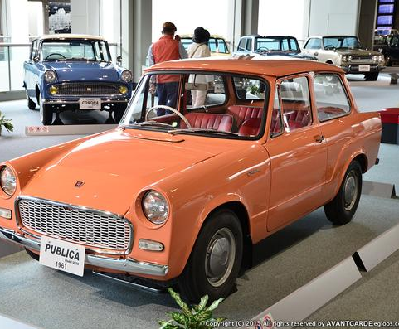
단카이 세대의 특징
60년대 말경에는 자동차, 에어컨, 컬러 TV를 지칭하는 소위 3C 혹은 신 3종의 신기가 등장

Slide 9
단카이 세대의 특징
새로운 미디어의 환경에서 자라난 세대이기도 함.
일본에서 TV 방영이 시작된 것은 1953년이며, 1962년에 되면 TV 보급률이 80% 정도에 이르게 됨.
TV 방송의 초창기인 1950년대에서 60년대 전반 주로 미국으로부터 수입된 당시의 아메리칸 드림을 상징하는 교외 중류 생활을 무대로 한 홈드라마가 인기

Slide 10



단카이 세대의 특징
만화도 단카이 세대문화의 핵심이 됨
, 기성세대의 비판에도 불구 1960년대 중반에 만화책의 독자는 대학생들에게 까지 이름
음악의 세계에서도 단카이 세대는 영미의 포크송이나 록음악에 심취했으며, 1966년 비틀즈의 일본 공연은 큰 성황을 이루었음.
우주 소년 아톰 1963

Slide 11
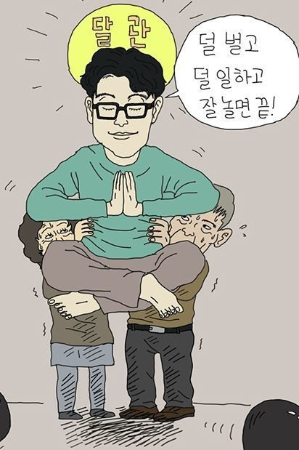
사토리 세대란?
‘사토리(さとり, 悟りㆍ覚り)’란 불교의 ‘깨달음’,‘득도’의 뜻으로, ‘사토리 세대’는 ‘득도한 세대’, ‘욕심 없는 세대’를 의미.
즉 현재의 젊은이들이 욕심이 없으며, 자신이 처한 상황에 만족하는 모습을 빗대어 표현한 말
1980년대 중반에서 1990년대 중반 무렵 태어난 젊은이들을 포함
인생의 많은 부분을 20년 동안 지속된 장기 불황 속에서 살아온 세대. 소비에 소극적이며 신중한 경향을 지님

Slide 12

사토리 세대의 특징
사토리 세대가 관심을 모으게 된 계기는 山岡拓가 욕심내지 않는 젊은이들(欲しがらない若者たち)이라는 책을 내면서부터이다.
특히 “차는 필요 없다. 물건은 그다지 갖고 싶지 않다.
술도 별로 마시지 않는다. 좁은 행동반경에, 휴일은 집에서 청소와 세탁을 한다.
늘어나는 것은 은행 잔고뿐”이라는 문장은 큰 사회적 반향을 불러일으킴

Slide 13
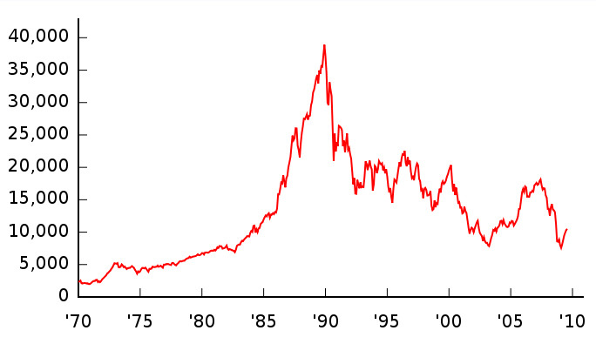
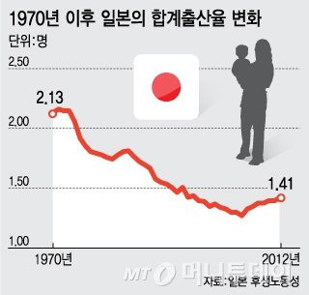
사토리 세대의 특징
사토리세대의 형성 배경으로 ‘저출산화와 유토리교육’, ‘장기불황과 격차사회’, 그리고 ‘인터넷과 소셜 미디어의 보급’이라는 세 가지 요인이 있음

Slide 14
사토리 세대의 특징
1989년 ‘1.57 쇼크
1989년은 사토리 세대의 출생시기에 해당
유토리교육이란 ‘유토리(ゆとり)’가 시간적, 공간적, 정신적 여유를 의미
유토리교육이란 획일화된 교육이 아니라 개인 맞춤형, 과정 중시의 교육을 강조

Slide 15
유토리 세대란?
학생 수가 워낙 감소 상태
2002년부터 주 5일제 수업이 전격 실시
‘치열한 경쟁에서 벗어난 느슨한 경쟁 속의 세대’라는 의미

Slide 16
유토리 세대
유토리 세대가 사토리 세대와 동일한가에 관해 다양한 견해가 있음
대체로 두 세대는 본질이 같고 동일한 사람들을 가리킨다는 의견이 다수
사토리 세대는 ‘저출산화’와 ‘유토리 교육’의 영향으로 비교적 느슨한 경쟁 속에서 살아온 세대로서 유토리 세대를 포함하는 것으로 정의

Slide 17
사토리 세대의특징
1991년 부동산 거품이 붕괴한 후 2000년대 초까지 성장률이 저하되었던 시기를 ‘장기 불황
거품 경제의 붕괴, 금융공황사태, 불량채권문제, 리먼 브라더스 사태, 동일본 대지진의 발생 등, 일본 경제에 악영향
이 20년간은 대부분의 사토리 세대가 출생하여 아동기를 지나 청년기로 성장한 기간에 해당

Slide 18
사토리 세대의 특징
사토리 세대는 장기불황 속에서 성장한, 경제성장을 경험하지 못한 세대
격차사회’란 사회 구성원 사이에 수입과 재산에 의한 계층화가 일어나, 계층 간 이동이 어렵게 된 사회
특징 비정규 노동자의 증가. 주로 젊은 층이 해당
정사원 기업 입사X. 입사하더라도 파견사원, 계약사원, 아르바이트로 취직 노동자 수가 비약적으로 증가 정사원X 승진 기회X, 전문직X 커리어를 쌓아 전직할 기회도 드물었음

Slide 19
사토리 세대의 특징
2009년 일본 내각부가 전국 만 10세부터 17세까지의 청소년 3,000명을 대상으로 벌인 ‘청소년인터넷 이용환경 실태와 의식조사
고등학생의 96.0%가 휴대전화를 소유95.4%가 스마트폰으로 인터넷을 이용.
당시 대상자의 연령으로 가정할 때 사토리 세대는 중고등학생부터 휴대전화를 갖기 시작한 일본 최초의 세대라 할 수 있음

Slide 20



사토리 세대의 특징
대표적인 소셜미디어 중 하나인 Twitter와 Facebook이 일본에서 서비스를 시작한 것도 2008년.
그 후 2011년 Line이 들어오면서 급속히 확산됨

Slide 21
사토리 세대의 특징
요즘은 핸드폰에 이메일과 소셜미디어 주소를 저장
그 인간관계는 일부러 삭제하지 않는 한, 끊어질 일 없이 계속됨
사토리 세대는 과거 중고등학생들이 상상도 못할 만큼 인간관계가 양적으로 확대됨
수는 적더라도 마음에 맞는 친구 관계’와 ‘좁고 깊은 관계’를 중시하는 특성을 지님

Slide 22
사토리 세대의 특징
사토리 세대에 가까워질수록 스스로 독립하기 보다는 현재의 직업에 만족하는 성향
사토리 세대의 ‘안정지향’이 그들의 소비형태에 영향 줌
소비의욕이 낮거나 지극히 신중한 경향

Slide 23
사토리 세대의 문화
사토리 세대가 즐겨 사용하는 ‘코스파’란 코스트 퍼포먼스’의 약자로 비용대비 효과를 의미
우리나라에서 말하는 ‘가성비’와 비슷한 말
과거의 젊은이들처럼 소비의욕이 왕성하여 신상품에 직접적인 반응을 보이거나 허영을 부리기 위해 호화로운 소비를 하지 않는다는 것을 의미

Slide 24
사토리 세대의 문화
젊은이들의 고가 소비재의 이탈 현상’은 많은 관심을 끌고 있음
본 역사상 가장 풍요로웠던 시기에 태어나 자라난 반면, 장기 불황에도 익숙하다는 점
거품경제 붕괴 후 생활에 큰 변화를 가져오는 ‘새로운 상품’ 대신 디플레이션 상품과 서비스가 증가했다는 점

Slide 25
사토리 세대의 문화
싸면서 그럭저럭 괜찮은’ 상품과 서비스가 늘어났다는 의미
100엔짜리 가게, 편의점, 프라이빗 브랜드, 아울렛등 돈을 크게 들이지 않아도 어느 정도 질 좋은 물건을 살 수 있게 된 것이 사토리 세대의 소비성향에 변화를 가져왔다는 것

Slide 26
사토리 세대의 특징
2000년 이후 일본은 수직 중시의 인간관계에서 수평 중시로 변화
부모나 교사 이외의 어른들과 관계 맺는 일이 줄면서 어른에 대한 예절을 습득하거나 인생의 목표를 세우기 힘들어진 대신, 같은 세대끼리 지내는 일이 많아졌다는 것

Slide 27
사토리 세대의 특징
친구란 고민을 서로 나누는 상대임과 동시에 위험도 안고 있는 관계라는 특성을 지님.
01
서로 상처 주지 않도록 마음을 씀, 그 이유는 수직 관계 보다 수평적인 관계에서 훨씬 많은 스트레스를 받기 때문
02
친구 관계에서 상호 이해를 기대하기보다는 문제를 회피하면서 처신하는 경향

Slide 28
사토리 세대의 특징
사토리 세대의 인간관계가 소셜미디어를 통해 수평적으로 확대되면서 그 인간관계를 유지하기 위해 ‘소액 사교비’의 특징을 지니게 됨
03
넓어진 인간관계를 위해 작은 규모의 소비를 여러번 나누어 하고 있다는 것
04
그것을 통해 ‘작은 행복’을 추구한다고함

Slide 29
사토리 세대의 특징
사토리 세대는 연애와 결혼에 대해 과거 어느 때보다 낮은 관심
남성이 여성보다 결혼에 대해 소극적인 경향
사토리 세대는 연애이탈 현상을 갖고 있음
결혼은 당연하다’는 가치관도 감소함

Slide 30
관련 영상
단카이 세대의 특징
https://www.youtube.com/watch?v=HdDOYm-crMk
사토리 세대의 특징
https://www.youtube.com/watch?v=i6oD2FgeUpo

Slide 31
감사합니다

